Slide 1

指针高级-运算
葛以伟

Slide 2

C语言
指针定义及使用
知识回顾 新课导入 目标及重难点 新授 总结与合作探究 作业 限时检测

Slide 3
C语言
指针的计算
二级指针和多级指针
数组和指针
函数和指针
知识回顾 新课导入 目标及重难点 新授 总结与合作探究 作业 限时检测

Slide 4
C语言
指针的计算
指针运算意义
目标：
知识回顾 新课导入 目标及重难点 新授 总结与合作探究 作业 限时检测

Slide 5
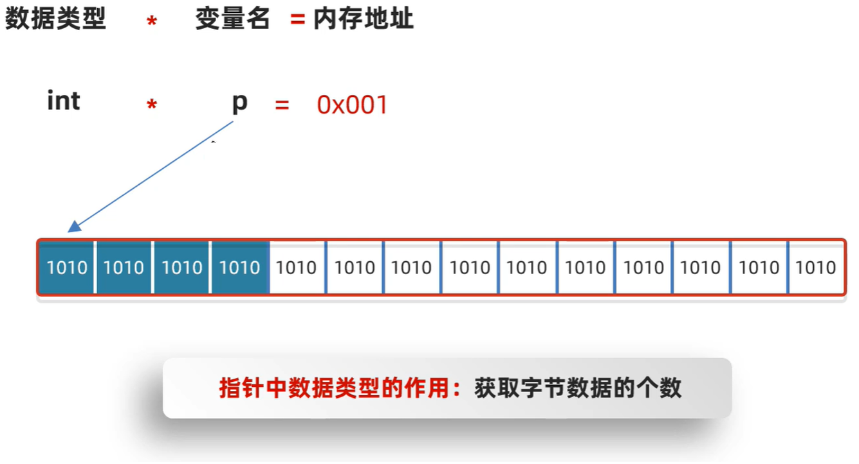
C语言
一、指针的类型是什么意思？
知识回顾 新课导入 目标及重难点 新授 总结与合作探究 作业 限时检测

Slide 6
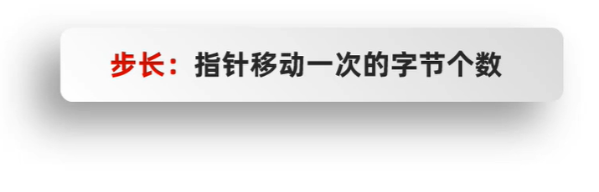
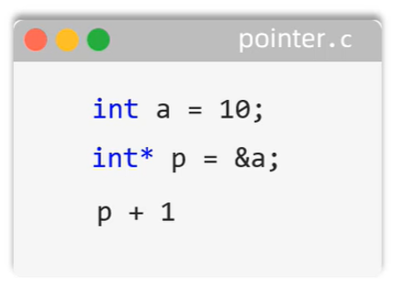

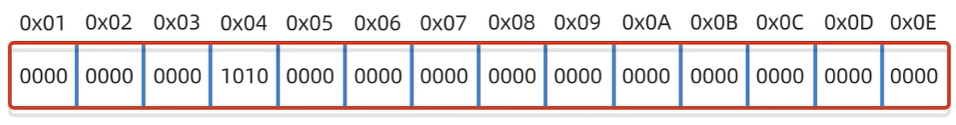
C语言
一、指针的运算
知识回顾 新课导入 目标及重难点 新授 总结与合作探究 作业 限时检测

Slide 7
C语言
二、步长
步长：指针移动一次，走了多少字节
char ： 1字节
short：2字节
int： 4字节
long：4字节
long long：8字节
加法：指针往后移动了N步 P + N
减法：指针往前移动了N步 P - N
知识回顾 新课导入 目标及重难点 新授 总结与合作探究 作业 限时检测

Slide 8
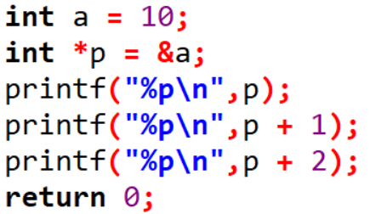
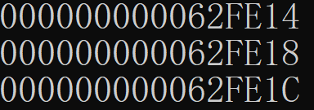
C语言
二、代码分析
知识回顾 新课导入 目标及重难点 新授 总结与合作探究 作业 限时检测

Slide 9
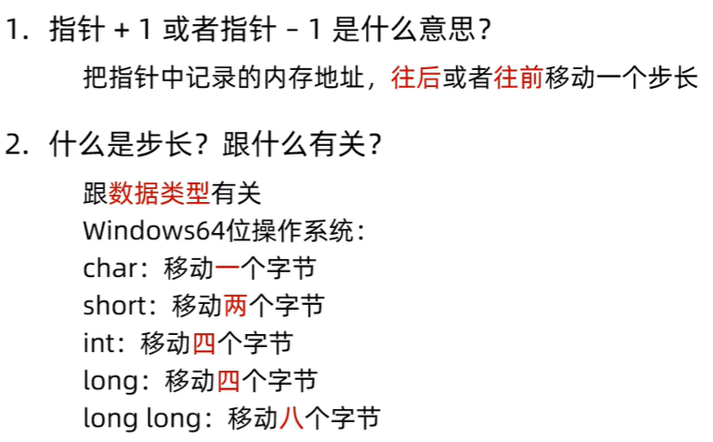
C语言
三、小结
知识回顾 新课导入 目标及重难点 新授 总结与合作探究 作业 限时检测

Slide 10
C语言
四、指针的运算
有意义的操作：
指针跟整数进行加、减操作（每次移动N个步长）
指针跟指针进行减操作（间隔步长）
无意义的操作：
指针跟整数进行乘除操作
原因：此时指针指向不明
指针跟指针进行加、乘、除操作
知识回顾 新课导入 目标及重难点 新授 总结与合作探究 作业 限时检测

Slide 11
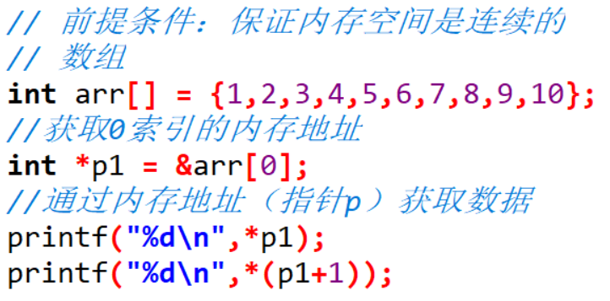
C语言
四、指针的运算
指针跟整数进行加运算：
知识回顾 新课导入 目标及重难点 新授 总结与合作探究 作业 限时检测

Slide 12
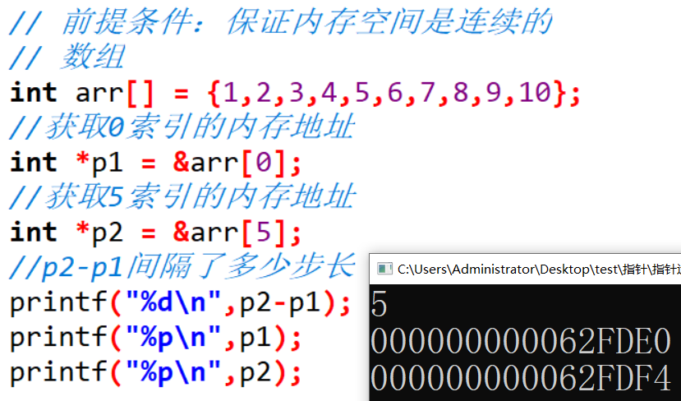
C语言
四、指针的运算
指针跟指针进行加运算：
知识回顾 新课导入 目标及重难点 新授 总结与合作探究 作业 限时检测

Slide 13
C语言
四、指向不明的指针
野指针：指针指向的空间未分配
悬空指针：指针指向的空间已经分配了，但是被释放了
知识回顾 新课导入 目标及重难点 新授 总结与合作探究 作业 限时检测

Slide 14
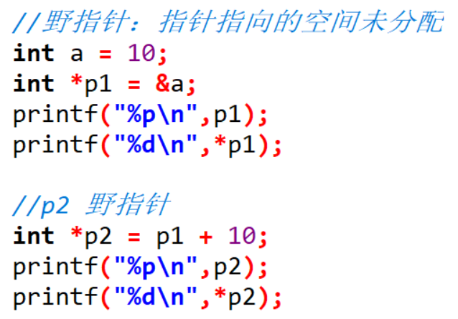
C语言
四、指向不明的指针-代码演示
野指针：指针指向的空间未分配
因为定义的不是连续的数据变量。
游戏的外挂就是根据这个。
知识回顾 新课导入 目标及重难点 新授 总结与合作探究 作业 限时检测

Slide 15
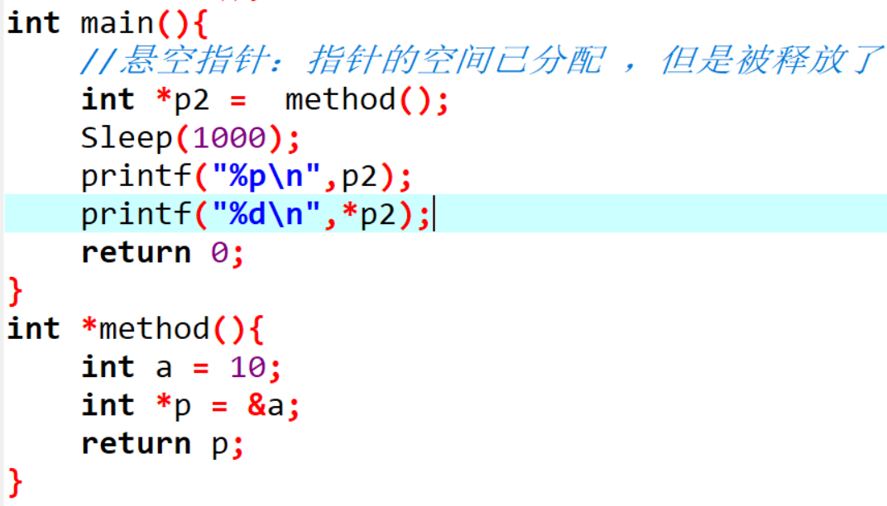
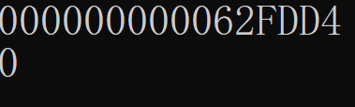
C语言
四、指向不明的指针-代码演示
悬空指针：指针指向的空间已经分配了，但是被释放了
知识回顾 新课导入 目标及重难点 新授 总结与合作探究 作业 限时检测

Slide 16
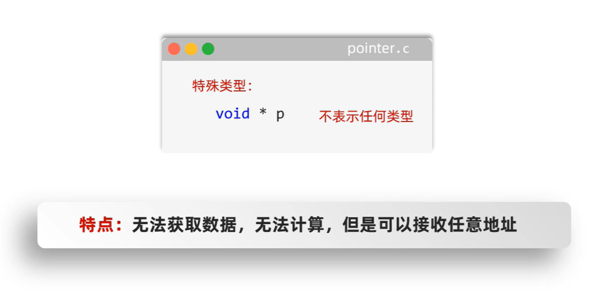
C语言
五、没有类型的指针
void类型的数据只能记录地址值，不能获取到变量里面的数据，也不能进行加减之类的计算。
知识回顾 新课导入 目标及重难点 新授 总结与合作探究 作业 限时检测

Slide 17
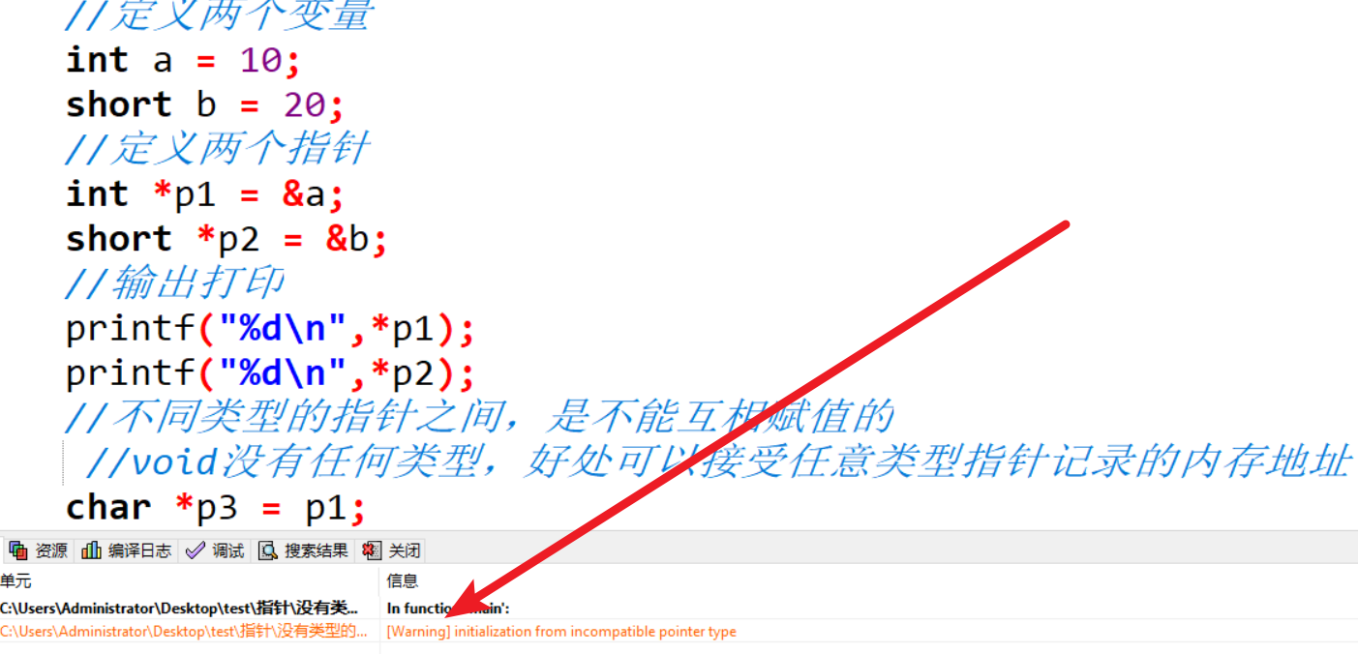
C语言
五、没有类型的指针-代码演示
知识回顾 新课导入 目标及重难点 新授 总结与合作探究 作业 限时检测

Slide 18
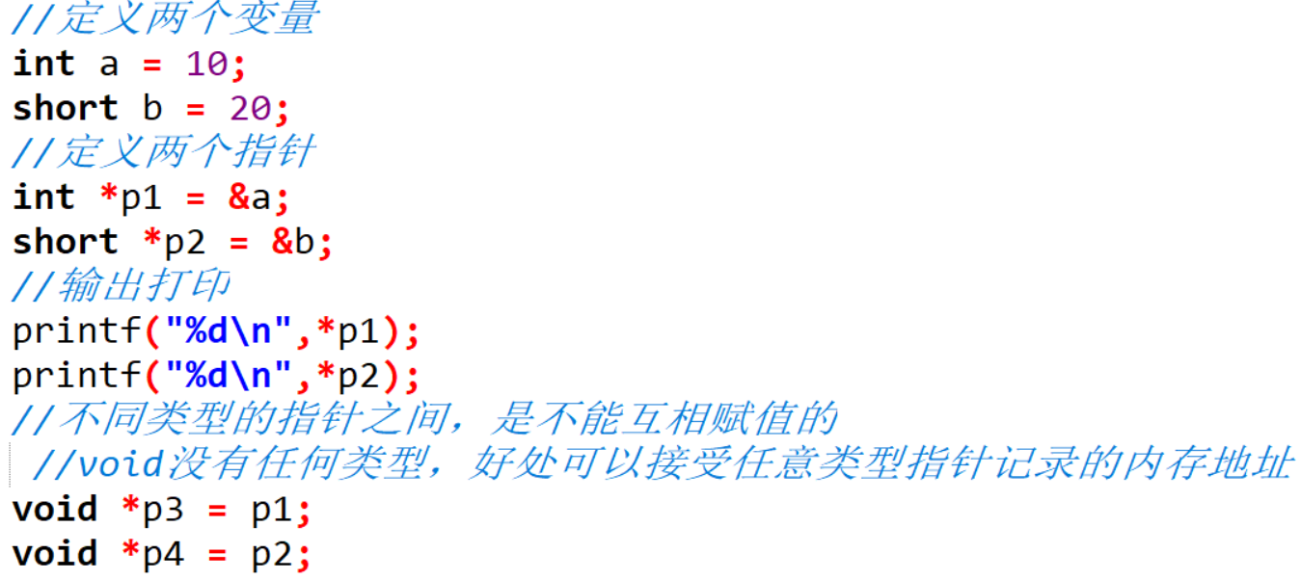
C语言
五、没有类型的指针-代码演示
知识回顾 新课导入 目标及重难点 新授 总结与合作探究 作业 限时检测

Slide 19
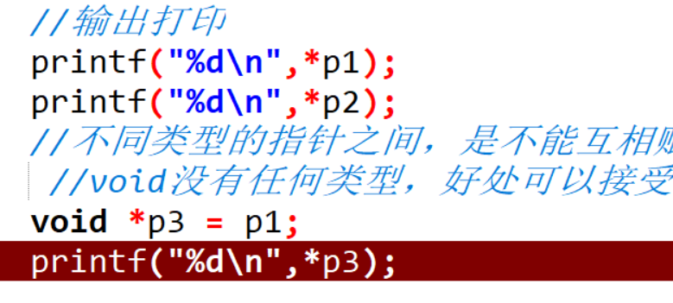
C语言
五、没有类型的指针-代码演示
void获取指针的缺点：
void类型的指针，无法获取变量里面的数据，也不能进行加、减计算
知识回顾 新课导入 目标及重难点 新授 总结与合作探究 作业 限时检测

Slide 20
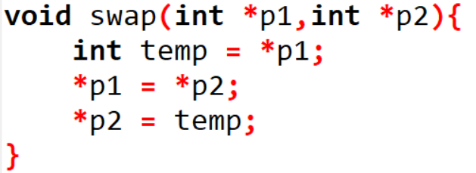
C语言
五、没有类型的指针-代码演示
void获取指针有什么优点呢？
还记得交换两个变量的函数吗？
它其实有个缺点：只能交换int类型的数据。
知识回顾 新课导入 目标及重难点 新授 总结与合作探究 作业 限时检测

Slide 21
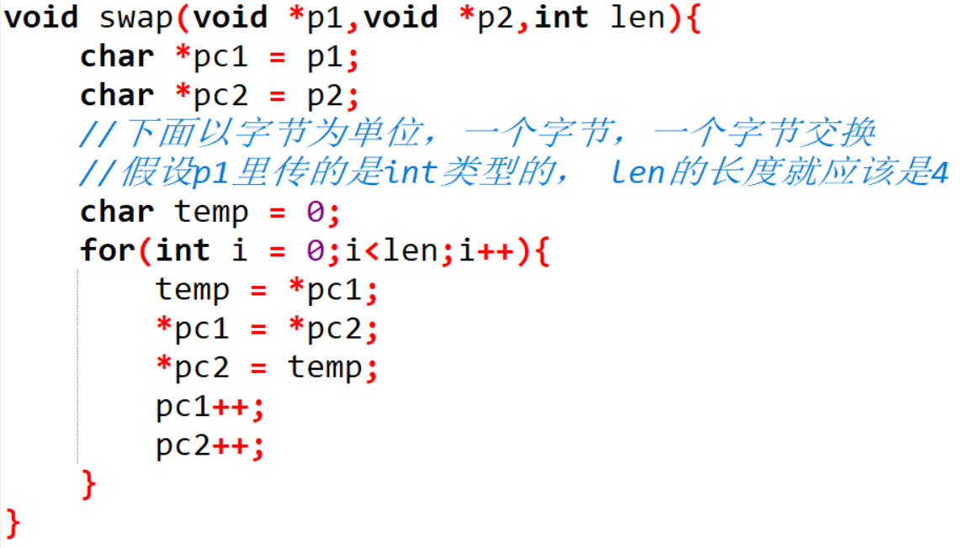
C语言
五、没有类型的指针-代码演示
void获取指针有什么优点呢？
知识回顾 新课导入 目标及重难点 新授 总结与合作探究 作业 限时检测

Slide 22
总结
指针的计算
指针运算意义
知识回顾 新课导入 目标及重难点 新授 总结与合作探究 作业 限时检测

Slide 23
作业
课堂代码，自己写一遍。
知识回顾 新课导入 目标及重难点 新授 总结与合作探究 作业 限时检测

Slide 24
限时检测
Void 获取指针的缺点？
知识回顾 新课导入 目标及重难点 新授 总结与合作探究 作业 限时检测

